Slide 1


Slide 2


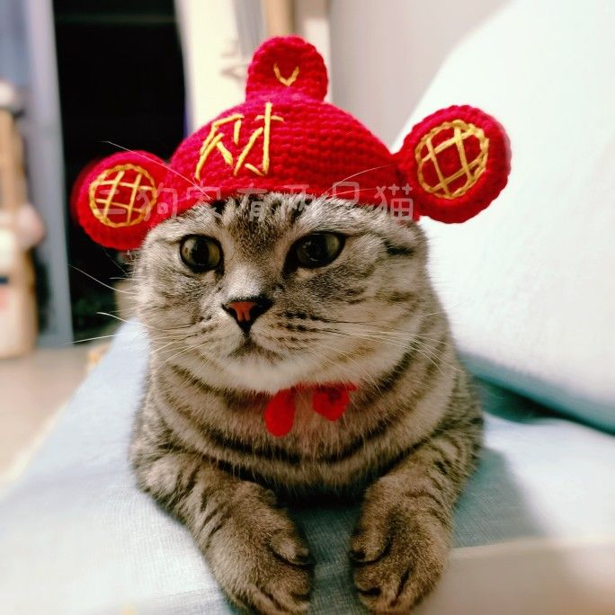
TIẾT 28 - BÀI 13: THỰC HÀNH: LẬP KẾ HOẠCH NUÔI VẬT NUÔI TRONG GIA ĐÌNH (tiết 2)

Slide 3

Mở đầu
Video cách chăm sóc mèo con 1 đến 2 tháng tuổi

Slide 4
Để nuôi mèo chúng ta cần những gì? (1 phút)
Chi phí thức ăn
Cát
ốm đau đi bác sĩ
Chuồng
Đồ chơi
Bát, xích, xà phòng
....

Slide 5
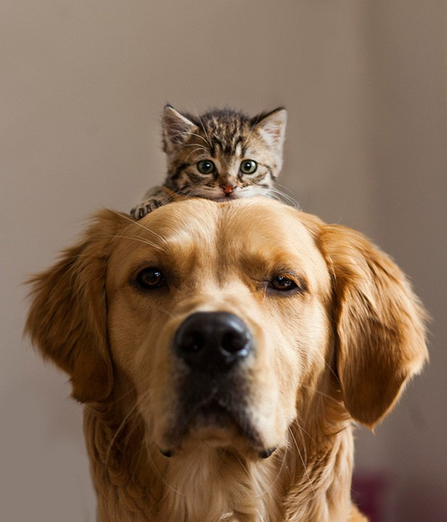
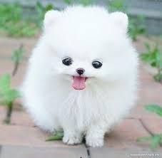
Tiết 28 - Bài 13: Thực hành – Lập kế hoạch nuôi vật nuôi trong gia đình (tiết 2)

Slide 6
III. Thực hành kế hoạch, tính toán chi phí.
Thảo luận nhóm (4HS/ nhóm) để lập kế hoạch, tính toán chi phí nuôi 1 loài vật nuôi yêu thích theo mẫu:
Thời gian: 10’ - đại diện trình bày bảng.
Làm ra giấy: cuối giờ thu
TT | Nội dung | Đơn vị tính | Số lượng | Đơn giá ước tính (đồng) | Chi phí dự tính (đồng)
1 | Họa mi | Con | 02 | 500.000 | 1.000.000
2 | Lồng ... | Chiếc | 02 | 300.000. | 600.000 ...
Tổng chi phí |  |  |  |  | 2.400.000

Slide 7

III. Thực hành kế hoạch, tính toán chi phí.
Thảo luận nhóm (4HS/ nhóm) để lập kế hoạch, tính toán chi phí nuôi 1 loài vật nuôi yêu thích theo mẫu:
Thời gian: 10’- đại diện trình bày bảng.
Làm ra giấy: cuối giờ thu
TT | Nội dung | Đơn vị tính | Số lượng | Đơn giá ước tính (đồng) | Chi phí dự tính (đồng)
1
2
Tổng chi phí

Slide 8
IV: Đánh giá
Phiếu đánh kết quả thực hành
(các nhóm đánh giá cho nhau)
Nhóm được đánh giá | Tiêu chí đánh giá | Thang điểm | Điểm đánh giá của nhóm
..................... | Cấu trúc báo cáo đầy đủ nội dung, rõ ràng, chặt chẽ. | 5 điểm
 | Trình bày tự tin, thuyết phục. | 3 điểm
 | Hình thức báo cáo đẹp, phong phú, hấp dẫn. | 2 điểm
Tổng điểm |  | 10 điểm

Slide 9
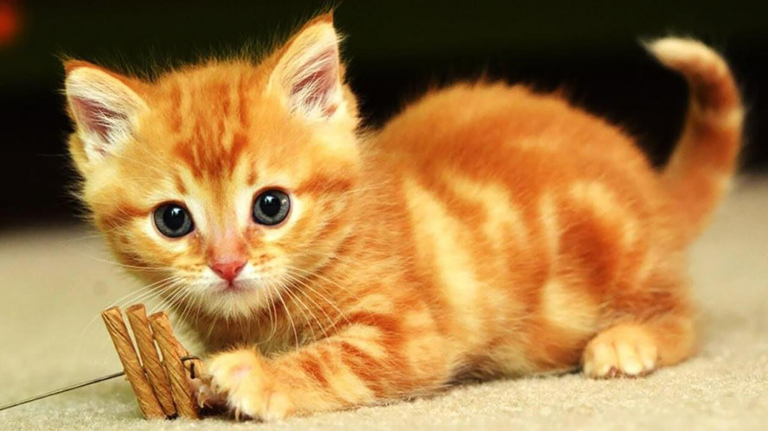
Hoạt động luyện tập
Thảo luận nhóm đôi trong 3 phút tính toán chi phí nuôi 1 con mèo con.

Slide 10
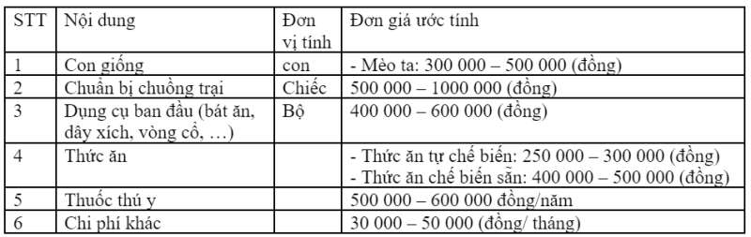
Đáp án phần luyện tập:
Chi phí nuôi 1 con mèo con

Slide 11
Hoạt động vận dụng
Nam có ý định nuôi một loại vật nuôi trong gia đình. Em hãy giúp Nam lựa chọn loại vật nuôi phù hợp và lập kế hoạch, tính toán chi phí nuôi dưỡng, chăm sóc trong năm đầu.

Slide 12
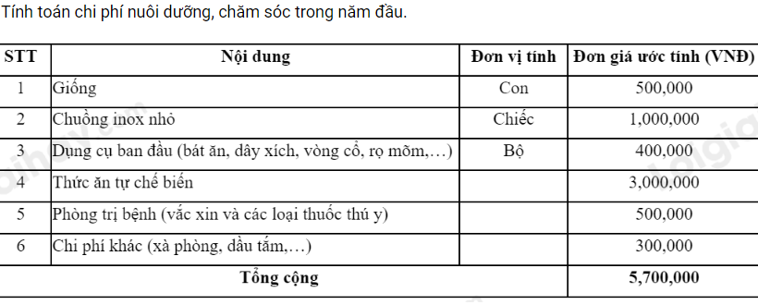
Đáp án vận dụng:
Xác định giống vật nuôi phù hợp với gia đình.
- Giống động vật: chó ta.
- Lí do lựa chọn:
+ Giống chó ta rất thông minh, nhanh nhẹn, hoạt bát và rất hoà đồng.
+ Chi phí mua vật nuôi phù hợp với điều kiện kinh tế của mỗi gia đình.
+ Dễ nuôi dưỡng, chăm sóc.

Slide 13
Hướng dẫn về nhà
- Hoàn thành bài tập phần vận dụng.
- Đọc trước giới thiệu về thủy sản tìm hiểu ngành thủy sản có vai trò gì? Những loài nào có giá trị kinh tế cao?

